Slide 1
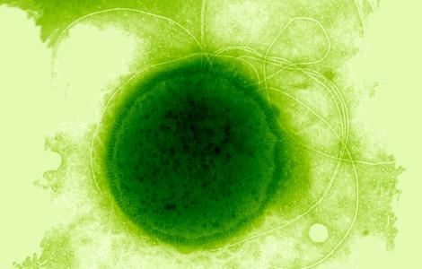
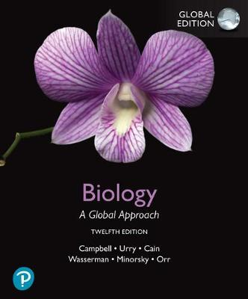
Hoofdstuk 27 Prokaryoten
i|239909610|gb|CP001398.1| Thermococcus gammatolerans EJ3, complete genome
GTTGATTACCCAATCTTCGCCTTCCACAGCTTTCCAAGGGATAGAGAGCTTTACGTGGAGTGTTTGAAAA
AAGCGATAAAAAACAAGTATGTTAATGCGTGGGCTCATCCAGGGCTATTCTTACGGAGGACAGGGTTTTC
TCTCACCGTTGATGAGCTTGAAGAAATCTTTAAGCTGATGAAGGAGCATGATGTCCTGCTGGAAGTTAAC
AGGAGGTACAGCCTTCCATTGGGAAGCTGGCTGAACCTTGCCAAGCAGATGGAAGTCAAGACTGTCAGGG
GAGGGGATGTGCATGGTGTCGGAGAATTCAAATACTTCTGGGGGTGATGGGTGATGTGTGGGATTAATGG
GTTTTCTTGGAGTGATGAGGGTCTTGTTCGGGAGATGAATGTGGCTATTCGTCATCGTGGGCCTGATGAT
GAGGGTGTGTACGTTGATGATAACGTTAGTTTGGGTCATGTGAGGCTTGCGATTATTGATCTTTCCCCAA
AGGGTCATCAGCCAATGAGGTACGAGAAGAACGGTCATGAGGTTTGGATTGTTTATAATGGTGAGGTTTA
https://en.wikipedia.org/wiki/Thermococcus_gammatolerans
H27 Prokaryotes
blz 627 - 645

Slide 2
Leerdoelen hoofdstuk 27
Aan het eind van de les kun je:
Structuur van Gram-positieve en Gram-negatieve bacteriën beschrijven
Uitleg kunnen geven over kapsel, fimbria en flagel
De organisatie van het erfelijk materiaal van prokaryoten uitleggen
Voorbeeld geven van celgroei en adaptatie
Prokaryoten kunnen indelen op basis van hun “voedsel patroon”
De begrippen foto/chemo-autotroof, foto/chemo-heterotroof kunnen uitleggen
Vergelijking kunnen geven tussen de 3 domeinen van het leven
De rol van prokaryoten in de biosfeer uitleggen
De lusten en lasten van prokaryoten kunnen noemen

Slide 3
Opdracht stellingen
Vorm 3 tallen (ingedeeld via BB collaborate)
Jullie krijgen van mij twee stellingen
Zoek samen uit of de stellingen waar/niet waar is en onderbouw je antwoord
Tip: maak gebruik van je boek en Mastering Biology

Slide 4
Stellingen
De celwand van Gram-positieve bacteriën is opgebouwd uit een dikke peptidoglycaan laag
Gram negatieve bacteriën kleuren paars in de Gram-kleuring
Een bacterie heeft een pilus om te bewegen
Een plasmide is een essentieel stuk circulair chromosoom
Een strikt aerobe bacterie kan niet leven zonder zuurstof
Methanogenen leven vooral in zoute omgevingen

Slide 5
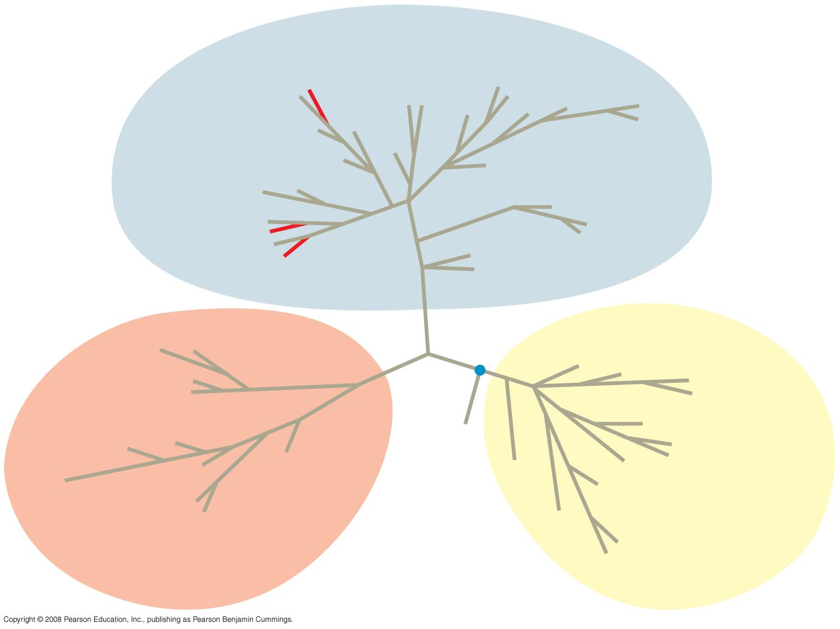
3 Domeinen
Eukarya
Archaea
Prokaryoten
Bacteria

Slide 6
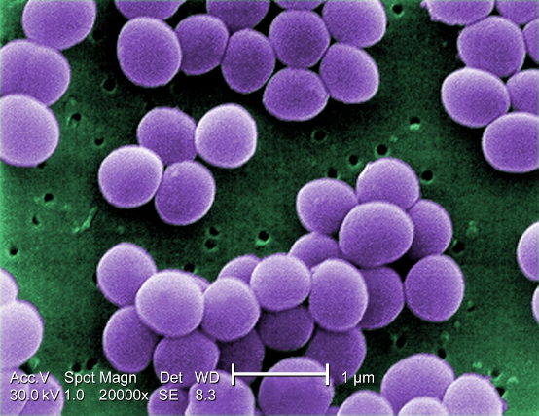
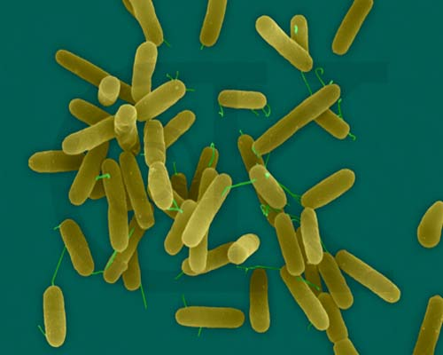
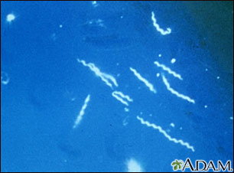
Bacteriën en Archaea
Algemene kenmerken
unicellulair (meerderheid, sommigen aggregeren)
grootte 0,1-10 μm
verschillende vormen (bolvormig, staaf, spiraalvormig)
Staphylococcus aureus
Borrelia burgdorferi
Pseudomonas aeruginosa
http://www.ehagroup.com/resources/pathogens/pseudomonas-aeruginosa/
https://medlineplus.gov/ency/imagepages/1427.htm
https://en.wikipedia.org/wiki/Staphylococcus_aureus

Slide 7
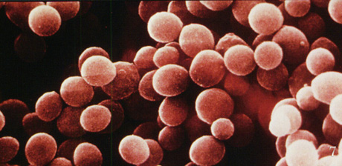
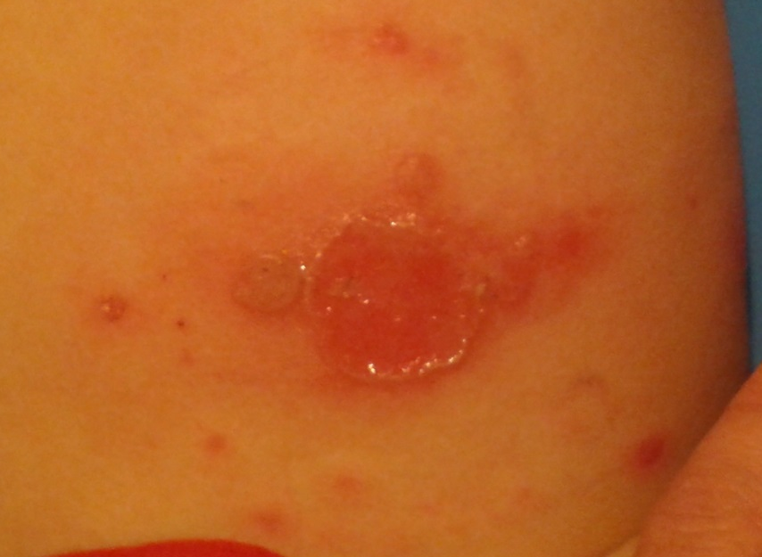
Staphylococcus Aureus
Gram positief
Trosvorming (druiven) NB Streptococcus groeien in ketens
20-30% van de populatie (huid en slijmvliezen)
Toxinen
Veroorzaker Impetigo
Meticilline resistente stammen – MRSA
Staphylococcus aureus
http://textbookofbacteriology.net/staph.html
Bron: Titia Vrenken

Slide 8
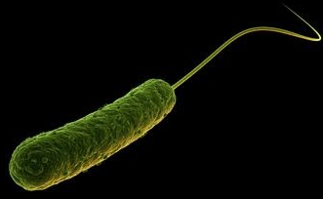
Pseudomonas aeruginosa
Gram negatief
Biofilm of unicellulair
Flagellum
Bodem/water, oppervlakte plant en mens
Pathogeen, ontstekingen (wond, blaas, long)
Resistentie!
Pseudomona aeruginosa
https://www.youtube.com/watch?v=8E3_e1TWac4

Slide 9
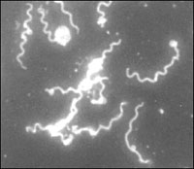
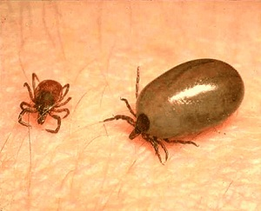
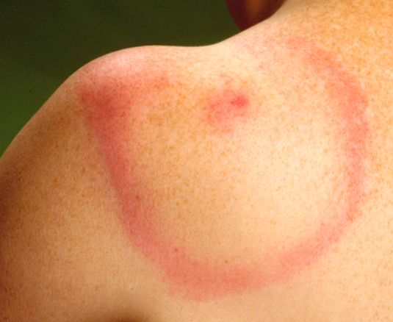
Borrelia burgdorferi
“Gram negatief”
Lengte 20 – 30 µm, breedte 0,2 – 0,3 µm
Flagellum
Natuur (muizen)
Pathogeen, ziekte van Lyme
Borrelia burgdorferi
https://www.lymenet.nl/info/borrelia-burgdorferi
https://www.gezondheidenco.nl/28371/teek-symptonen-ziekte-van-lyme/
https://www.gezondheidenco.nl/28371/teek-symptonen-ziekte-van-lyme/

Slide 10
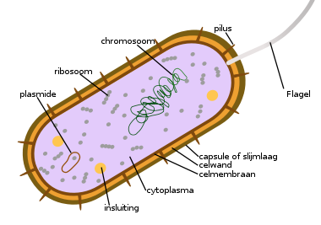
Eukaryoten en prokaryoten
Wat zijn de overeenkomsten en wat zijn de verschillen?
Overeenkomsten:
Plasma membraan
Cytosol
Ribosomen
Cytoplasma
Verschillen:
Grote diversiteit
Genoom
Grootte
Kern
Organellen
https://www.npo3.nl/bacterien-en-resistentie

Slide 11
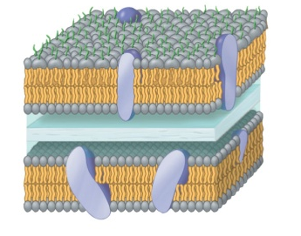
Antibiotica
Werking van antibiotica:
Heeft penicilline ook effect op dierlijke cellen?
Welke bacteriën zijn beter te behandelen met antibiotica, Gram positieve of Gram negatieve bacteriën?
opdracht
11
Notes:
https://www.youtube.com/watch?v=mngVeKX8plk; Gram negatief: buitenmembraan geeft extra bescherming → resistenter

Slide 12
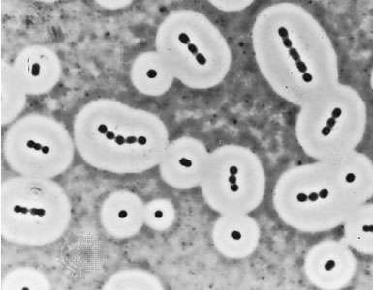
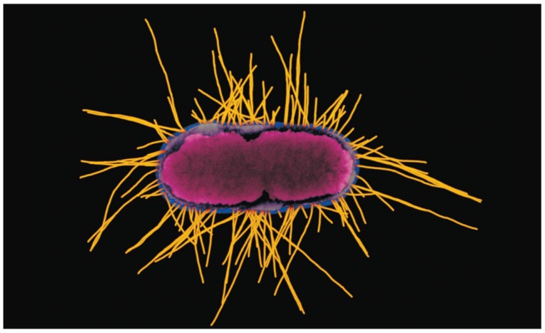
Kapsel en fimbria
Kapsel
Extra laag polysacchariden
Functie:
-hechting
-bescherming
https://www.britannica.com/science/bacteria/Capsules-and-slime-layers
https://www.npo3.nl/bacterien-en-resistentie
Fimbria
Haarachtige structuur, eiwit
Functie:
-hechting
12
Figuur 27.6

Slide 13
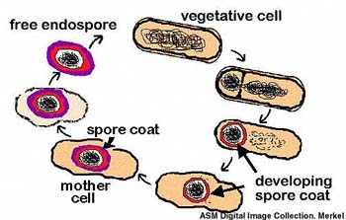
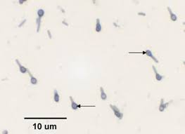
Endosporen
Sommige bacteriën vormen resistente cellen bij gebrek aan nutrienten: endosporen
Figuur 27.5
Clostridium tetani
https://slideplayer.com/slide/11860665/
13
faculty.ccbcmd.edu

Slide 14
Beweging
Taxis
-50% van de prokaryoten
-beweging naar of weg van een stimulus
Chemotaxis → chemische stimulus (b.v. E. coli)
Positief
Negatief
-flagel
14

Slide 15
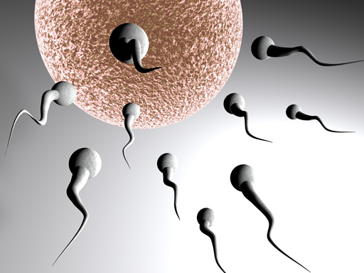
Flagel (zweepstaart/zweephaar)
Eiwitten
Verschil pilus?
Functie:
-Beweging (50 μm/sec)
Waar komen deze structuren ook voor?
https://www.npo3.nl/bacterien-en-resistentie
Flagella
15
https://www.gezondheidsnet.nl/cookies/gn/?url=/zwanger/variatie-in-sperma-maakt-minder-vruchtbaar

Slide 16
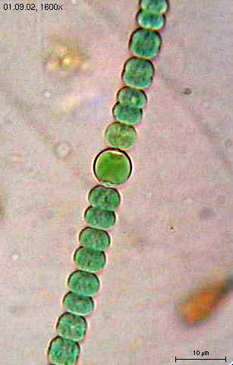
Organisatie van een prokaryote cel
-geen organellen
-soms gespecialiseerde membranen betrokken bij metabolische processen
→ thylakoid membraan in cyanobacterie
https://en.wiktionary.org/wiki/Anabaena
Blauw-groen bacterie (anabeana)
Energiebron is fotosynthese
→ ademhalings membraan in aerobe prokaryoten
(lijkt op…)
16
Figuur 27.8

Slide 17

Organisatie van een prokaryote cel
-genoom
-minder DNA (tov eukaryoot)
-1 circulair chromosoom in de nucleotide-regio
(nucleoid)
-plasmiden (circulair DNA, niet essentieel)
https://www.npo3.nl/bacterien-en-resistentie
Figuur 27.9
17

Slide 18
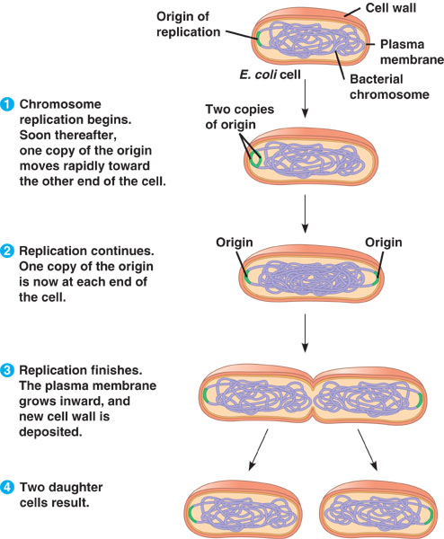
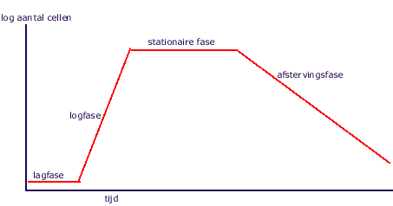
Voortplanting
theoretische groei
Binary fission (binaire splitsing)
In laboratorium:
generatie tijd van E.coli ± 20 min
https://slideplayer.com/slide/9763282/
18
http://www.microbiologie.info/groei.html

Slide 19
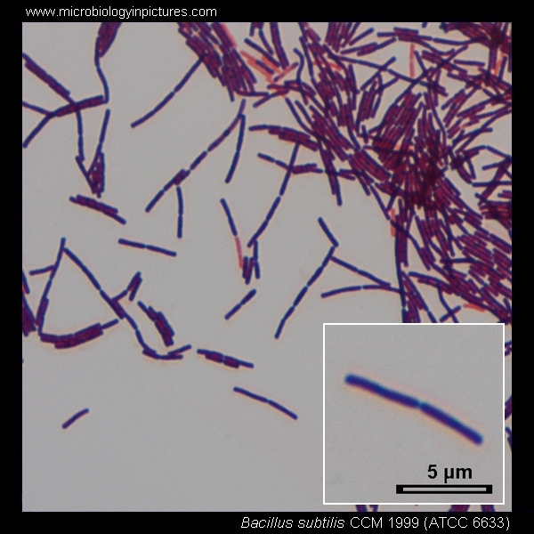
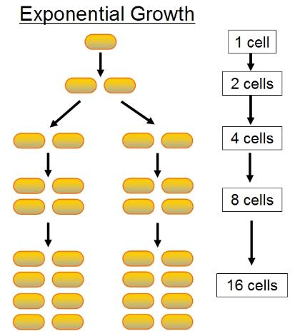
Belangrijke kenmerken prokaryoten
-klein
-voortplanting dmv binaire splitsing
-korte generatie tijd
https://www.microbiologyinpictures.com/bacteria-micrographs/gram-stain/gram-positive/bacillus-subtilis.html
19
http://cronodon.com/BioTech/Bacteria_Growth.html

Slide 20
Genetische variatie
Diversiteit ontstaan door:
1.Snelle reproductie
2.Mutatie
3.Genetische recombinatie
Vlotte reproductie (heel veel) in combinatie met spontane mutaties (kleine kans) zorgt snel voor genetische variatie en snelle evolutie
Genetische recombinatie: DNA van verschillende bronnen combineren
(= horizontale genoverdracht)
-transformatie
-transductie
-conjugatie
Bacterial conjugation
20
Notes:
http://www.youtube.com/watch?v=O-EdX4MaMFE

Slide 21
Opdracht
Genetische recombinatie
Lees de paragraaf “Genetic Recombination” blz 633 t/m “…DNA within the bacterial chromosome.” bovenaan blz 635
Omschrijf duidelijk wat bedoeld wordt met: A. Transformatie, B. Transductie en C. Conjugatie
Wat is een faag (phage)?
Is conjugatie eenrichting verkeer of twee-richting verkeer?
Wat is de F factor, en welke rol speelt de F factor?

Slide 22
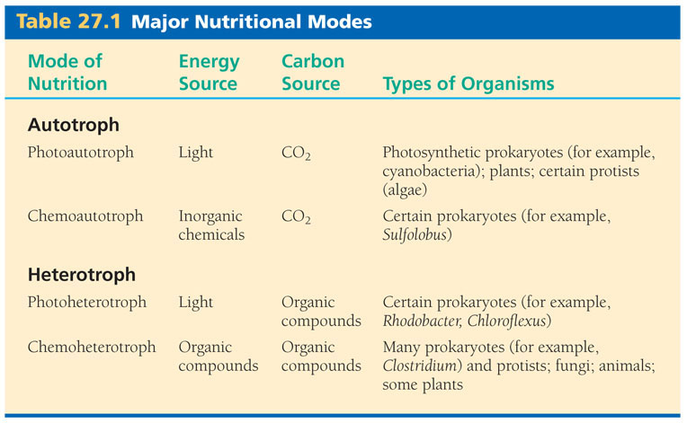
Voedingsvormen
22

Slide 23
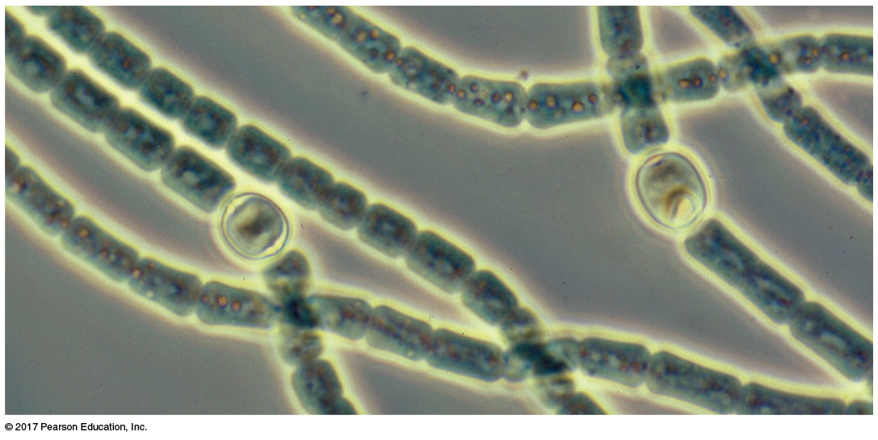
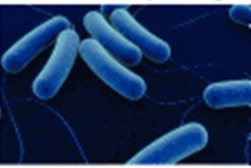
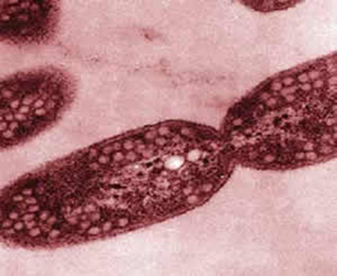
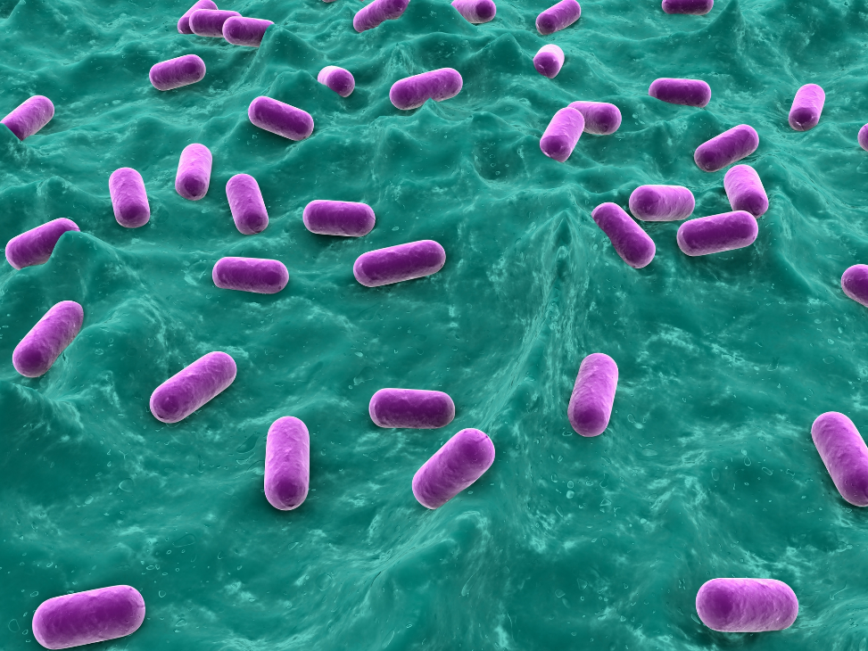
Voorbeelden
Fotoautotroof Wie is dit ook al weer? | Chemoautotroof Candidatus Brocadia anammoxidans
Fotoheterotroof Rhodobacter sphaeroides | Chemoheterotroof Lactobacillus
Figuur 27.14
https://www.chungvisinh.com/rhodobacter-sphaeroides-nbrc-100037.html/
https://www.probioticadvisor.com/probiotic-essentials-1/the-importance-of-strain/
23

Slide 24


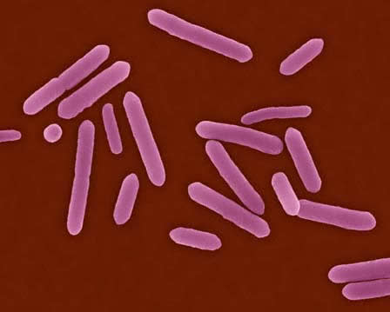
Zuurstof en metabolisme
Strikt aeroob
Pseudomonas aeruginosa
Facultatief anaeroob
Staphylococcus aureus
Strikt anaeroob
Clostridium tetani
http://www.ehagroup.com/resources/pathogens/pseudomonas-aeruginosa/
https://en.wikipedia.org/wiki/Staphylococcus_aureus
24
https://microbewiki.kenyon.edu/index.php/Clostridium_tetani

Slide 25
Metabolische samenwerking
De micro-organismen beschikken door samenwerking over andere eigenschappen dan de afzonderlijk micro-organismen
Voorbeelden
Anabaena sp. (voor details zie Fig 27.14)
Biofilms: laag micro-organismen omgeven door zelfgeproduceerd slijm, vastgehecht aan een oppervlakte
→ Groot nadeel voor ziekenhuizen
→ Nuttig voor biotechnologie: Bionavigator voor fermentatie
25

Slide 26
Fylogenie
Verschillen archaea en bacterien?
Figuur 27.15

Slide 27
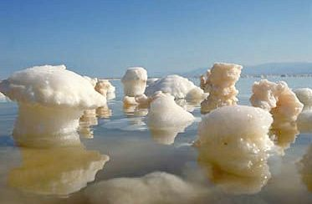
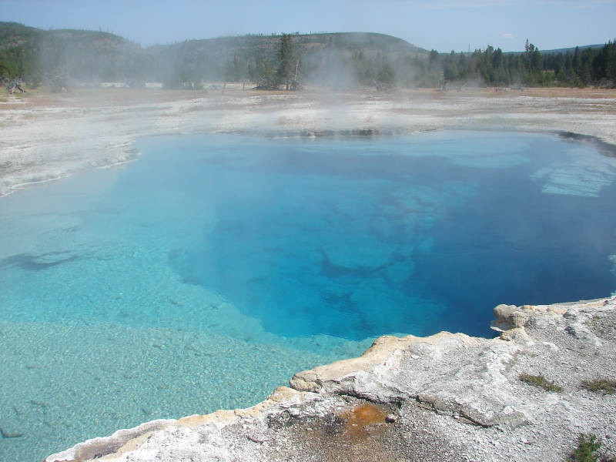
Archaea
Extremofielen
Halofielen
Thermofielen
Methanogenen
www.dodezee.net
27
www.thewondersofnature.net

Slide 28
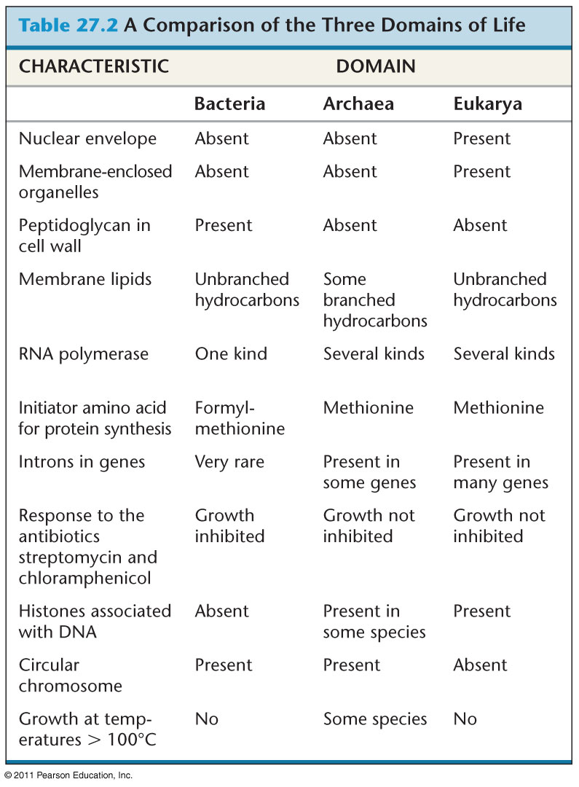
Kenmerken van de 3 domeinen
28

Slide 29
Rol van prokaryoten in de biosfeer
Chemisch recycling
Decomposers (chemoheterotrofe prokaryoten)
Omzetting van moleculen in vormen geschikt voor andere microorganismen
Ecologische interacties, symbiose
-Mutualisme
-Commensalisme
-Parasitisme
-Pathogenen: parasieten, produceren gif

Slide 30
Lusten en lasten van prokaryoten
Darmbacteriën (Immuunsysteem)
Agrobacterium tumefaciens (Transgene planten)
Methanotrofen (Bioremediation)
Lactobacillus (Voeding)
Mycobacterium tuberculosis (Tuberculose)
Vibrio cholerae (Cholera)
Borrelia burdorferi (Ziekte van Lyme)
Clostridium butilicum (Botulisme)
Salmonella typhi (Tyfus)
Bacillus anthracis (Anthrax)

Slide 31
Leerdoelen hoofdstuk 27
Aan het eind van de les kun je:
Structuur van Gram-positieve en Gram-negatieve bacteriën beschrijven
Uitleg kunnen geven over kapsel, fimbria en flagel
De organisatie van het erfelijk materiaal van prokaryoten uitleggen
Voorbeeld geven van celgroei en adaptatie
Prokaryoten kunnen indelen op basis van hun “voedsel patroon”
De begrippen foto/chemo-autotroof, foto/chemo-heterotroof kunnen uitleggen
Vergelijking kunnen geven tussen de 3 domeinen van het leven
De rol van prokaryoten in de biosfeer uitleggen
De lusten en lasten van prokaryoten kunnen noemen

